Slide 1


Data Science Challenge Gold
Iqbal Ahdagita Elbadra
https://github.com/iqbalelbadra/Binar-Gold

Slide 2


Pendahuluan
Twitter
Penggunaan Twitter semakin meluas, tetapi seringkali terjadi masalah dengan konten tweet yang mengandung kata-kata kasar, pelecehan, atau bahasa alay (slang) yang tidak pantas. Konten tersebut dapat menurunkan kualitas interaksi online. Oleh karena itu, penting untuk memiliki mekanisme yang dapat membersihkan dan memfilter konten tweet agar lebih aman dan nyaman bagi pengguna.
Untuk mengatasi masalah ini dengan melakukan pembersihan dan filterisasi pada kalimat tweet. Dengan menggunakan algoritma dan metode pemrosesan teks untuk menghilangkan kata-kata kasar, pelecehan, serta bahasa alay dalam tweet sehingga meningkatkan kualitas pengalaman pengguna di Twitter.
Pengguna Twitter dapat berinteraksi dalam lingkungan online yang lebih positif dan terhindar dari konten yang merugikan. Pembersihan data tweet abusive dan alay akan membantu menciptakan lingkungan yang lebih baik, meminimalkan dampak negatif, dan mendorong etika penggunaan media sosial yang lebih baik.

Slide 3
Pendahuluan
Rumusan Masalah
Bagaimana cara memahami isi tweet tersebut ?
Ditujukan kepada siapa hate speech tersebut ?
Jenis topik apa saja yang paling banyak menjadi hate speech ?
Tujuan
Menyaring teks agar lebih sopan, rapi, dan baku.
Mengetahui berapa banyak dan siapa saja target hate speech.

Slide 4
Metode Penelitian
Technology yang dipakai
Project ini menggunakan Python sebagai bahasa utama dengan Flask dan Swagger untuk menampilkan API. Pengolahan dan manipulasi data dilakukan menggunakan pandas, sementara visualisasi data menggunakan matplotlib dan seaborn.
Dataset
Analisi terdiri dari 3 dataset :
Data.csv -> Berisi tentang data tweet dan nilai abusive.
Abusive.csv -> Berisi data kumpulan kata kasar dan abusive.
New_kamuslaya.csv -> Berisi data tentang kumpulan kata slang / alay dan transformasi formal/normal.

Slide 5
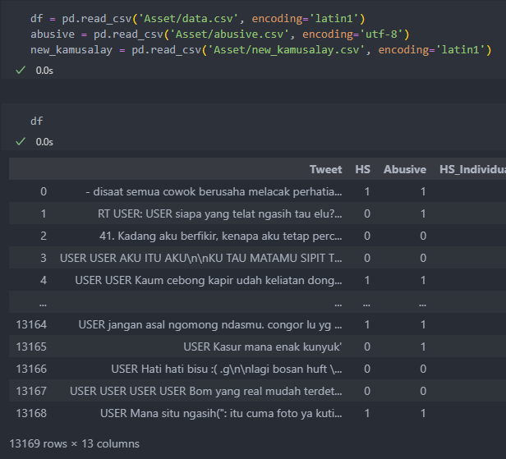
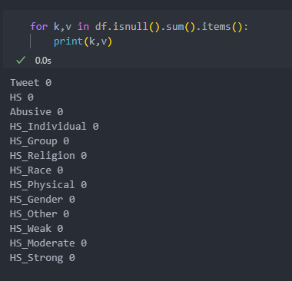
Metode Penelitian
Dataset
Data.csv -> Terdiri atas total 13169 Tweets data dan tidak ada yang null. Yang berarti tidak diperlukan untuk menghapus atau mengisi data yg kosong atau duplikat.

Slide 6
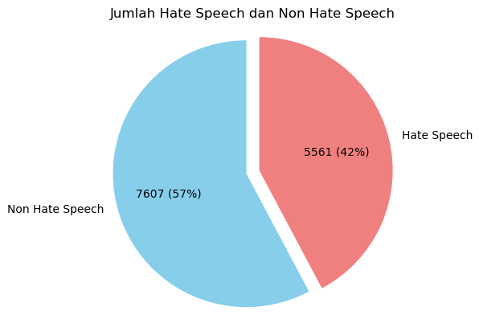
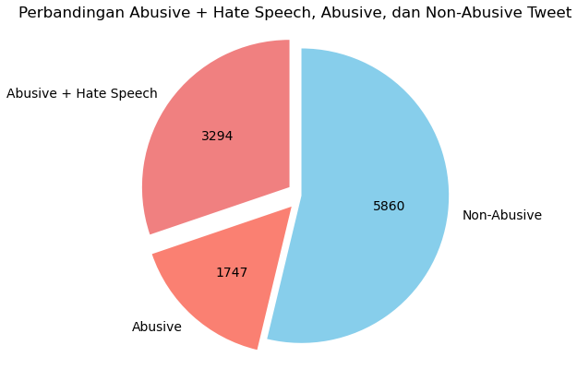
Metode Penelitian
Data Visual
Pada diagram lingkaran di samping kanan atas, diketahui bahwa total dari 13,169 Tweets. Jumlah yang terdapat unsur hate speech adalah 5561 (42%) dan non hate speech 7607 (57%).
Sedangkan dari tweets tersebut juga didapatkan, bahwa 3294 mengandung unsur kasar dan ujian kebencian, lalu 1747 mengandung kata kasar saja, dan 5860 tidak kasar.

Slide 7
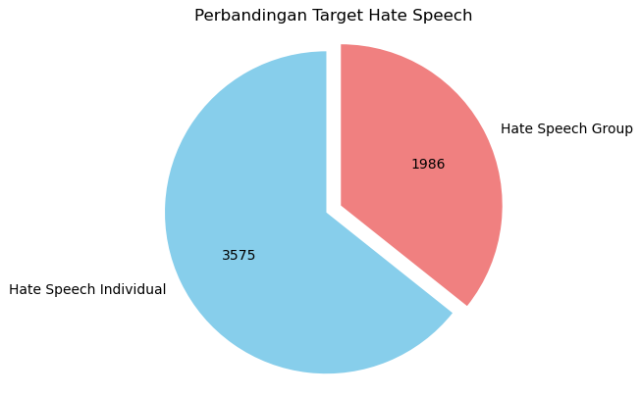
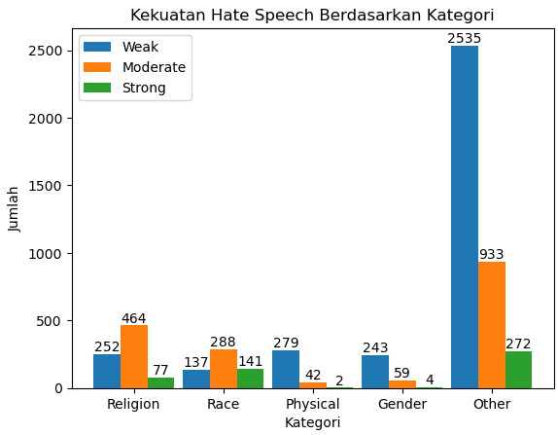
Metode Penelitian
Data Visual
Pada grafik lingkaran kanan atas, menunjukan tweets hate speech tersebut ditargetkan ke individual sebanyak 3575, dan ke suatu kelompok sebesar 1986.
Lalu terdapat grafik di kanan bawah menunjukan seberapa kuat unsur hatespeech tersebut yaitu weak, moderate, weak dan ditargetkan ke topik yang mana, religion, race, pyshical, gender, atau others.
Dari angka grafik tersebut ditemukan bahwa dengan topik other yang paling banyak mendapatkan unsur hatespeech, kekuatan strong sebanyak 272, moderate 933, dan weak 2535. Semua jenis kekuatan nilai paling banyak terdapat di OTHER.

Slide 8
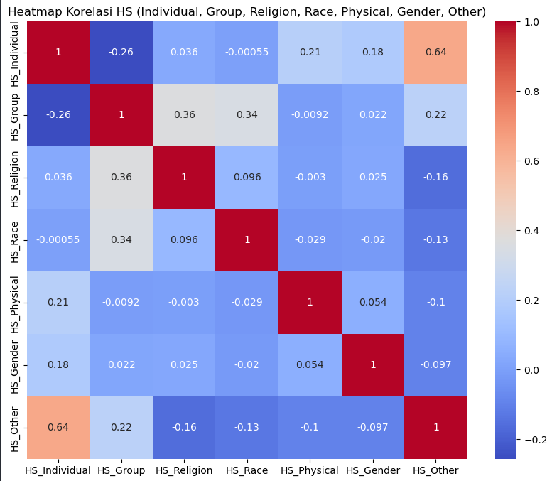
Metode Penelitian
Data Visual - Korelasi
Cek kolerasi dengan heatmap antar jenis hatespeech, individual, group, race, physical, gender, dan other.
Dari heatmaps data diatas, kolerasi paling besar adalah antara Individual dan Other, sebesar 0.64, yang berarti menunjukkan adanya keterkaitan atau pola yang sama antara kedua variable.

Slide 9
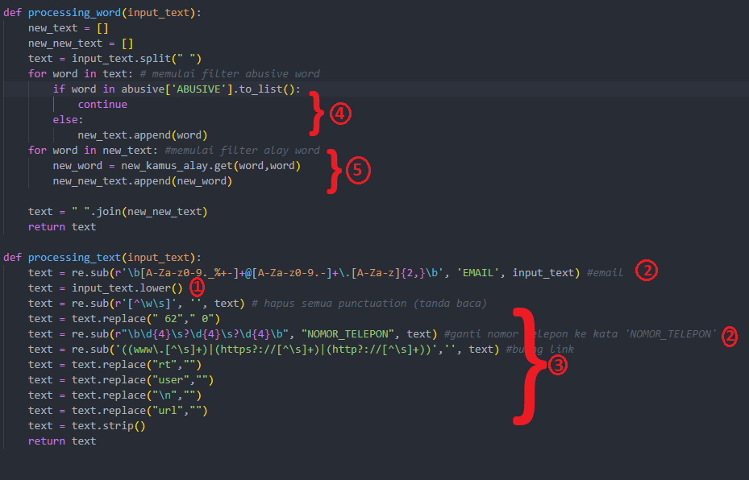
Metode Penelitian
Text Cleansing
Maka dari itu, tweets teks data pada harus disaring/bersihkan agar tidak menimbulkan masalah.
Adapun alur dalam membersihkan data :
Teks di ubah menjadi huruf kecil.
Mengubah data email dan no telepon menjadi tulisan “email” dan “nomor_telepon”
Membuang semua tanda baca, link, url, kata “user”, kata “rt” dan teks \n (yang berarti enter atau new line).
Hilangkan kalimat kasar/abusive.
Mengganti kata alay menjadi baku.
Gambar disamping kanan adalah fungsi dari text cleansing yang dijelaskan diatas.

Slide 10
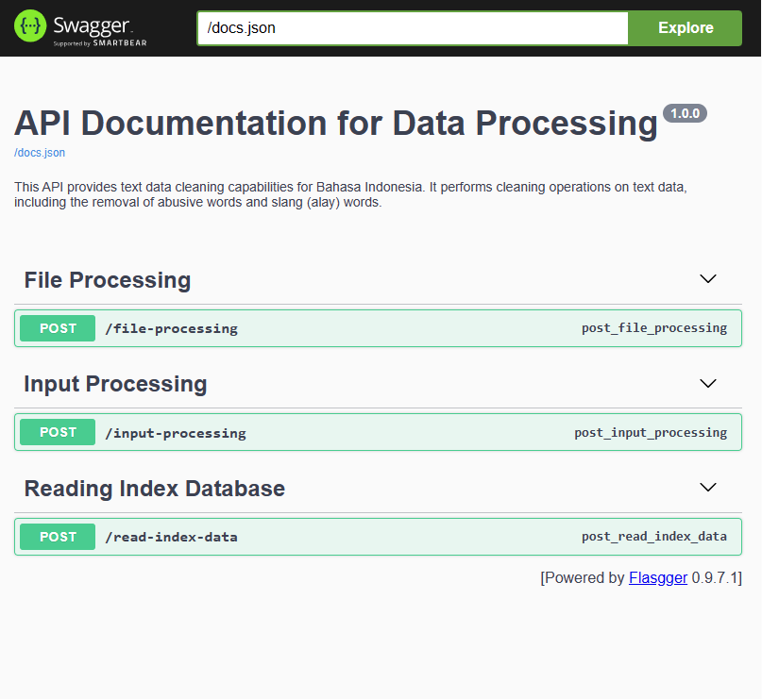
Hasil
API Flask + Swagger
API untuk mengakses fungsi dari program yang dibuat, terdapat 3 API untuk data cleansing ini :
File Processing : Dengan mengupload database dengan extention .csv maka akan di proses dan di cleansing, database WAJIB mempunyai data kolom “Tweet”.
Input Processing : User diminta memasukan teks yang akan di cleansing. Lalu data teks tersebut akan masuk ke database.
Reading Index Database : Mencari data di database berdasarkan index/nomor, user diminta memasukkan no index, setelah dijalankan maka akan muncul data nomor, text sebelum di clean, dan setelah di clean.

Slide 11
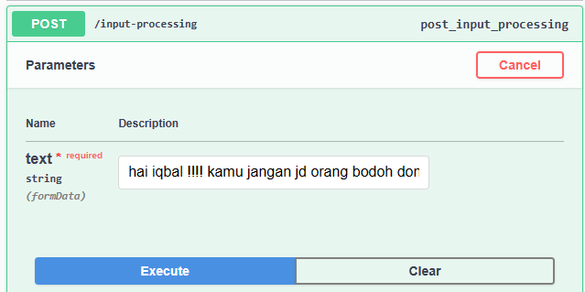
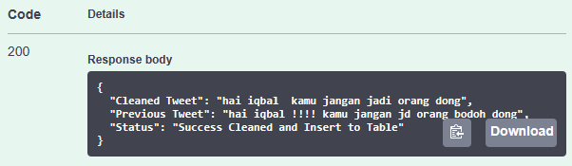
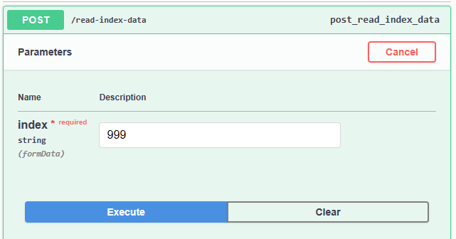
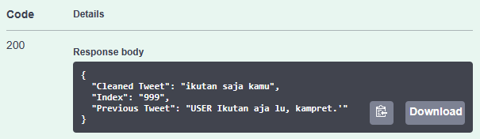
Hasil
API Flask + Swagger
Berikut contoh hasil dari Cleansing Input dan Membaca database dari index nomor tertentu

Slide 12
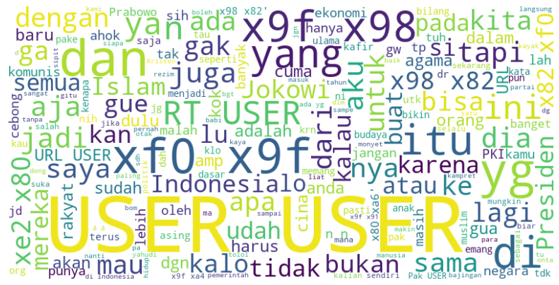
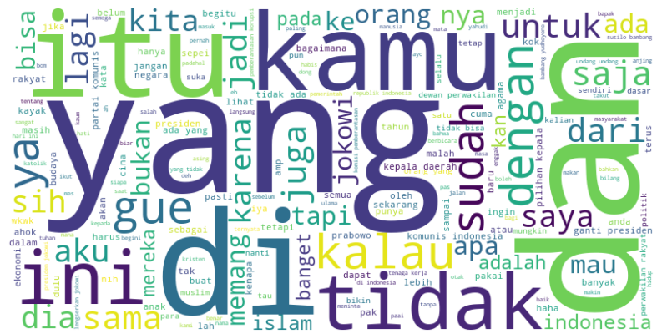
Hasil
Sebelum di Cleansing
Kata yang sering keluar (WordCloud)
Word Cloud adalah kata yang sering keluar dalam data tersebut, di sebelah kanan atas adalah kata yang sering keluar sebelum data di cleansing.
Sedangkan kanan bawah adalah kata yang sering keluar setelah data di cleansing.
Setelah di Cleansing

Slide 13
Kesimpulan
Dari 13,169 Tweets terdapat 5561 atau 42 % hate speech dan diantaranya terdapat 3294 tweets berkata kasar. Terdapat juga 496 hatespeech yang perlu ditindaklanjuti karena mempunyai unsur kekuatan hatespeech yang sangat kuat.
Korelasi positif sebesar 0,64 antara HS_Individual dan HS_Other menunjukkan adanya hubungan yang signifikan antara kedua variabel tersebut. Dalam konteks psikologi, temuan ini mengarah pada kemungkinan adanya kecenderungan kepribadian sadisme pada individu yang terlibat dalam perilaku hatespeech. Kepribadian sadisme mencerminkan dorongan individu untuk memperoleh kepuasan atau kesenangan dari menyebabkan penderitaan pada orang lain.
Dengan memodifikasi kalimat hatespeech, dengan menghapus kalimat kasar dan mengubah kalimat alay menjadi kalimat baku, serta membersihkan kalimat dengan tanda baca. Dengan adanya API Documentation maka akan membantu programmer dalam memanfaatkan program cleansing teks dalam Bahasa Indonesia yang nantinya bisa dimanfaatkan lagi ke Machine Learning.

Slide 14
Rekomendasi
Dalam bersosial media, terdapat undang-undang ITE yang berlaku. Diharapkan bisa bijak dan positif dalam beraktivitas. Jika mendapatkan akun yang memicu kebencian, bisa mengatasinya dengan melaporkan ke pihak developer aplikasi.
Pentingnya pendidikan etika media sosial menjadi semakin nyata dalam menghadapi fenomena kebencian yang semakin meluas. Melalui pendidikan etika media sosial, individu dapat memperoleh pemahaman yang mendalam tentang bagaimana menggunakan platform media sosial dengan bertanggung jawab, menghormati kebebasan berekspresi tanpa melampaui batas-batas yang mengarah pada kebencian, dan membangun budaya online yang inklusif dan saling menghormati. Dengan demikian, pendidikan etika media sosial dapat menjadi landasan yang kuat dalam mempromosikan penggunaan media sosial yang sehat, membantu mengurangi penyebaran kebencian, dan mendorong hubungan yang lebih harmonis di ruang digital.

Slide 15

Penutup
Terima kasih
Terima kasih

